Slide 1
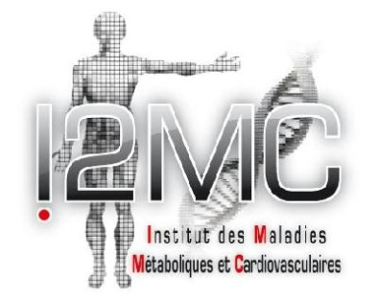
Caractérisation par scRNAseq de sous-populations de macrophages dans le syndrome de Noonan: rôle dans l’insulino-résistance
Romain PACCOUD
Journée Single cell -15/01/2019

Slide 2
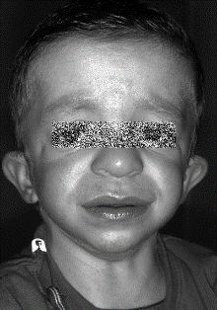
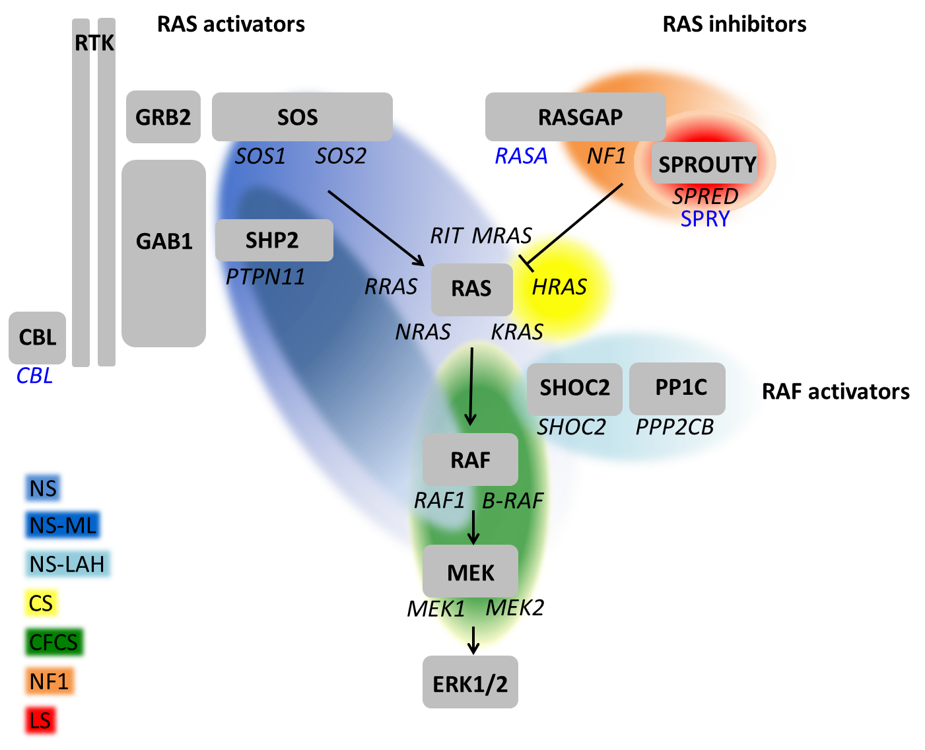
Le syndrome de Noonan et les Rasopathies
Syndrome de Noonan (NS)
1/2000-2500 naissances
Autosomique dominant
Dysmorphie faciale
Retard de croissance
Cardiopathies
Predisposition tumorale (LMMJ)
Adiposité réduite
NS avec lentigines multiples
NS-LAH
Neurofibromatose de type I
Syndrome de Legius
Syndrome de Costello
Syndrome Cardio-facio-cutané

Slide 3
Cause génétique: mutation de la voie RAS/MAPK
Traits cliniques communs (triade phénotypique): Hyperactivation RAS/MAPK
Traits spécifiques: gène dépendant

Slide 4
Principale cause du NS: Mutations de SHP2
Activateurs
Y
P
Y
P
N-SH2
C-SH2
N-SH2
FC, hormones
C-SH2
PTP
PTP
P
Substrat
Substrat
Y
P
Y
MAPK
?
Prolifération, différenciation
Auto-renouvellement
Métabolisme énergétique
Métabolisme glucidique

Slide 5
Principale cause du NS: Mutations de SHP2
Activateurs
Mutations hyperactivatrices
Y
P
Y
P
N-SH2
*
*
D61G
C-SH2
N-SH2
FC, hormones
C-SH2
*
*
*
*
PTP
PTP
P
Substrat
Substrat
Y
P
Y
MAPK
?
Retard de croissance
Dysmorphie
Cardiopathies congénitales
Cancers
Métabolisme énergétique
Métabolisme glucidique
Araki et al., 2009
Wu et al., 2011
De Rocca Serra et al., 2012
Lee et al., 2014
Nakamura et al., 2009
Nakamura et al., 2007

Slide 6
Altération du métabolisme du glucidique chez les patients NS
Cohorte de 25 patients avec confirmation génétique (mutation SHP2) appariés en âge et en genre à des patients obèses et de poids normaux
Collaboration: T. Edouard, Hôpital des enfants
P.Froguel/J. Weill, CHU Lille

Slide 7
Altération du métabolisme glucidique chez la souris NS
Shp2^{D61G/+}
Souris NS: Mutation hyperactivatrice de SHP2

Slide 8
Altération du métabolisme glucidique chez la souris NS
Shp2^{D61G/+}
Souris NS: Mutation hyperactivatrice de SHP2
ITT
Signal insuline
Clamp hyperinsulinémique euglycémique

Slide 9
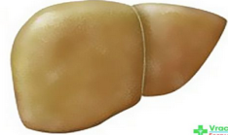
Causes de l’insulino-résistance
Dépôts ectopiques de lipides
Inflammation
Insuline
PI3K/AKT
Défaut post récepteur
(crosstalk MAPK)

Slide 10
Causes de l’insulino-résistance
Dépôts ectopiques de lipides
Inflammation
Insuline
Hématopoïétique
PI3K/AKT
Défaut post récepteur
(crosstalk MAPK)
Non hématopoïétique

Slide 11
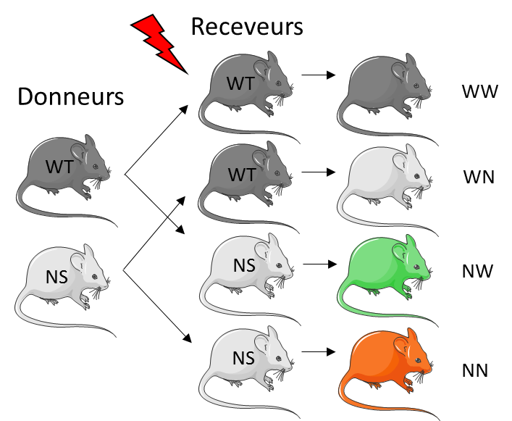
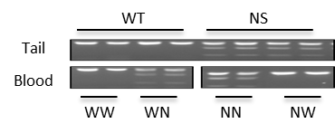
Insulino-résistance portée par lignée hématopoïétique
WW
Allèle WT
NW
Allèle muté
Allèle WT
Allèle muté
WN
WW
NW
WN
NN
NN
WW
NN
NW
WN

Slide 12
Causes de l’insulino-résistance
Dépôts ectopiques de lipides
Inflammation
Insuline
Hématopoïétique
PI3K/AKT
Défaut post récepteur
(crosstalk MAPK)
Non hématopoïétique

Slide 13
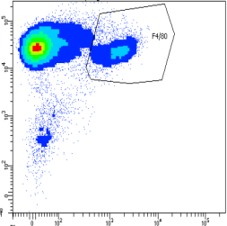
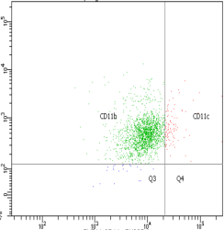
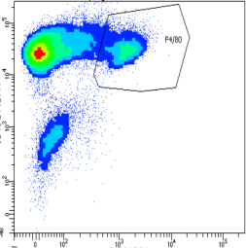
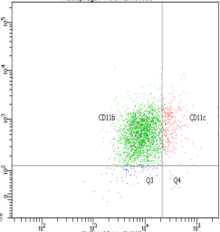
Phenotype pro-inflammatoire des souris NS
Expression génique tissus entiers
Cytométrie sur fractions stromales
Macrophages pro-inflammatoires
WT
CD45
CD11b
NS
CD45
CD11b
Macrophages
Lymphocytes
Cytokines
F4/80
CD11c

Slide 14
Rôle des macrophages dans l’insulino-résistance
Clodronate
X
WT-PBS
NS-PBS
NS-clodronate
WT-PBS
NS-PBS
NS-clodronate
WT-PBS
NS-PBS
NS-clodronate
pAKT
AKT
Liver
Muscle
SC

Slide 15
Caractérisation des macrophages par single cell RNAseq
Fractions stromales
Tri/Enrichissement CD45+, F4/80⁺
WT:7000 cellules injectées (2000 séquencées)
NS: 4600 cellules injectées (1400 séquencées)
Démultiplexage
Genome mapping
Gene-expression matrix
Séquençage
Illumina HiSeq3000
Single cell librairies
(10X chromium)
284,897,143 reads
Filtres
100<UMI<1000
Multiplets
>20% mtRNA
Analyses
Seurat ou C-loupe
Clustering
PCA…
1856 cells

Slide 16
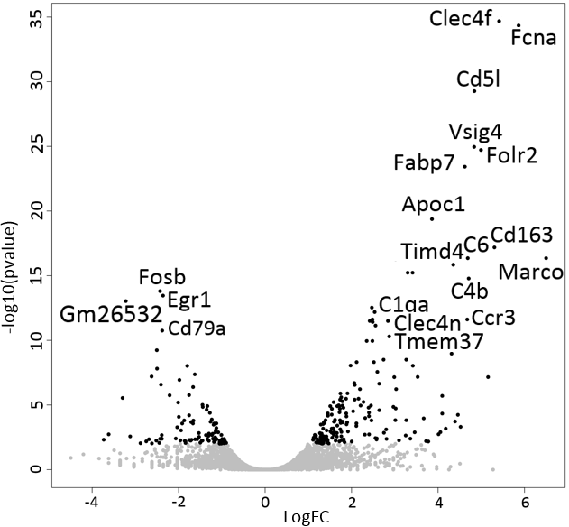
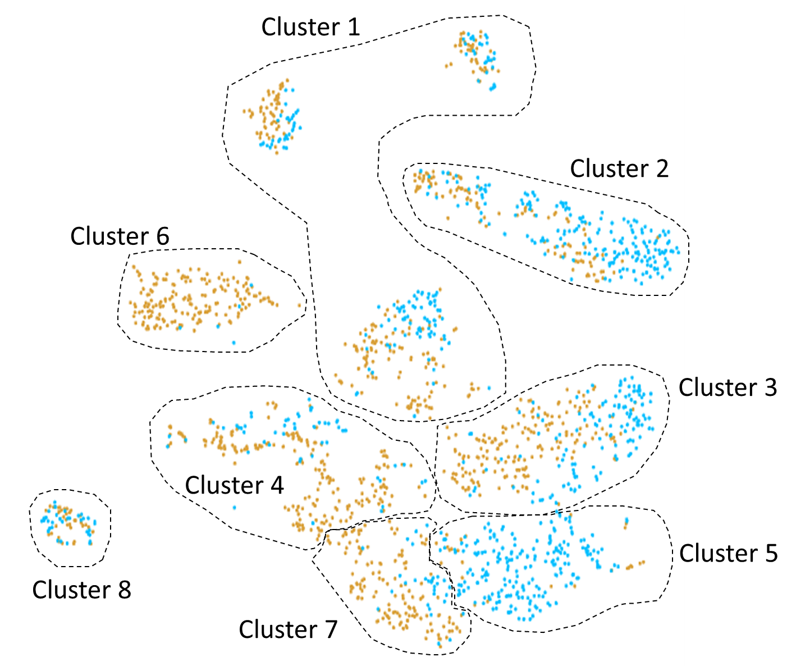
Caractérisation des macrophages par single cell RNAseq
NS vs WT
Cluster 6 vs others
Gene Name | Log2FC | P-Value | Gene Name | Log2FC | P-Value
Fcna | 5.86 | 4.53e-35 | Fabp7 | 5.87 | 2.74-66
Clec4f | 5.41 | 2.09e-35 | Vsig4 | 5.80 | 2.74-66
Cd5l | 4.83 | 5.35e-30 | Cd163 | 5.62 | 4.16e-46
Vsig4 | 4.83 | 1.10e-25 | C6 | 5.44 | 7.32e-48
Fabp7 | 4.62 | 3.70e-24 | Folr2 | 5.42 | 2.65e-59
Apoc1 | 3.85 | 4.23e-20 | Marco | 5.41 | 1.20e-30
Slc40a1 | 3.29 | 5.88e-16 | Cd5l | 5.38 | 1.63e-63
Sdc3 | 2.55 | 7.24e-12 | Fcna | 5.29 | 1.85e-60
C1qa | 2.53 | 6.50e-13 | Clec4f | 5.23 | 7.89e-62
Cfp | 2.48 | 3.81e-12 | Timd4 | 5.19 | 1.41e-46
WT (1056)
NS (800)
Macrophages résidents
(cellules de Kupffer)
Polarisation M1

Slide 17
Mise en évidence d’une sous-population de macrophages hépatiques associée à l’insulino-résistance du NS
Hyperprolifération/moins d’apoptose des cellules de Kupffer?
Infiltration de monocytes circulants acquérant phénotype CK?

Slide 18
Mécanisme généralisable à l’insulino-résistance induite par l’obésité?
NS
Obésité/DT2
Obésité/DT2
+ inhibiteur
?
SHP2
SHP2
SHP2
?
?
Altération
Fonction altérée
Restauration fonction
?
Résistance insuline
Résistance insuline
Sensibilité insuline

Slide 19
Mécanisme généralisable à l’insulino-résistance induite par l’obésité?

Slide 20
Conclusions
Insulino-résistance découplée de l’obésité/dyslipidémie dans le NS
Hyperactivation de SHP2 cause metaflammation
Emergence d’une population spécifique de macrophages
Transposable à l’insulino-résistance induite par l’obésité
Inhibiteur de SHP2 comme traitement de l’IR?
Meilleure prise en charge des patients
Lien avec physiopathologie
Mécanismes???
Cause surexpression SHP2?
Effets secondaires?

Slide 21
Remerciements
Armelle Yart
Jean-Philippe Pradère
Mylène Tajan
Thomas Edouard
Philippe Froguel/Jacques Weill
Mickaël Canouil
Equipe 2
Maxime Branchereau
Julie Charpentier
Christophe Heymès
Rémy Burcelin
Jean-José Maoret
Frédéric Martins
Delphine Labourdette
Alexia Girard-Zakaroff
Elodie Riant

